Slide 1
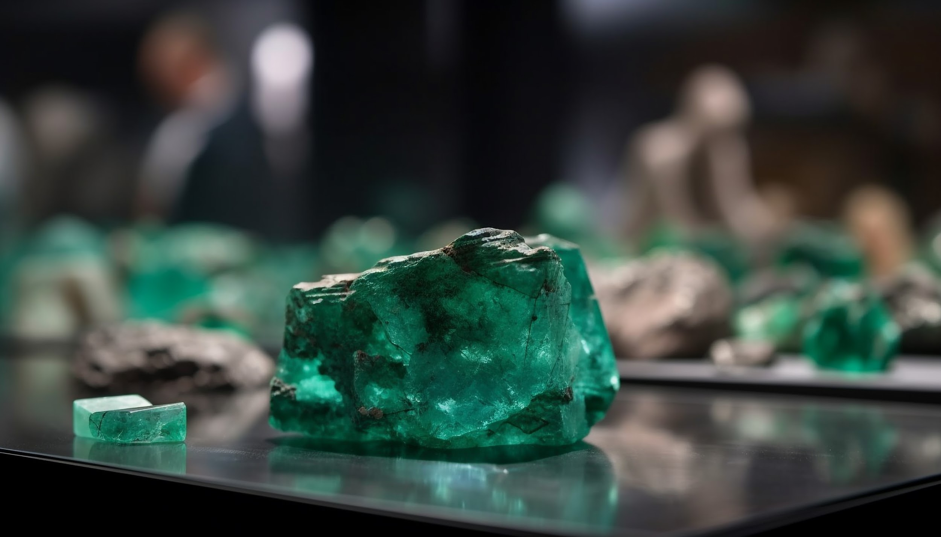


Slide 2


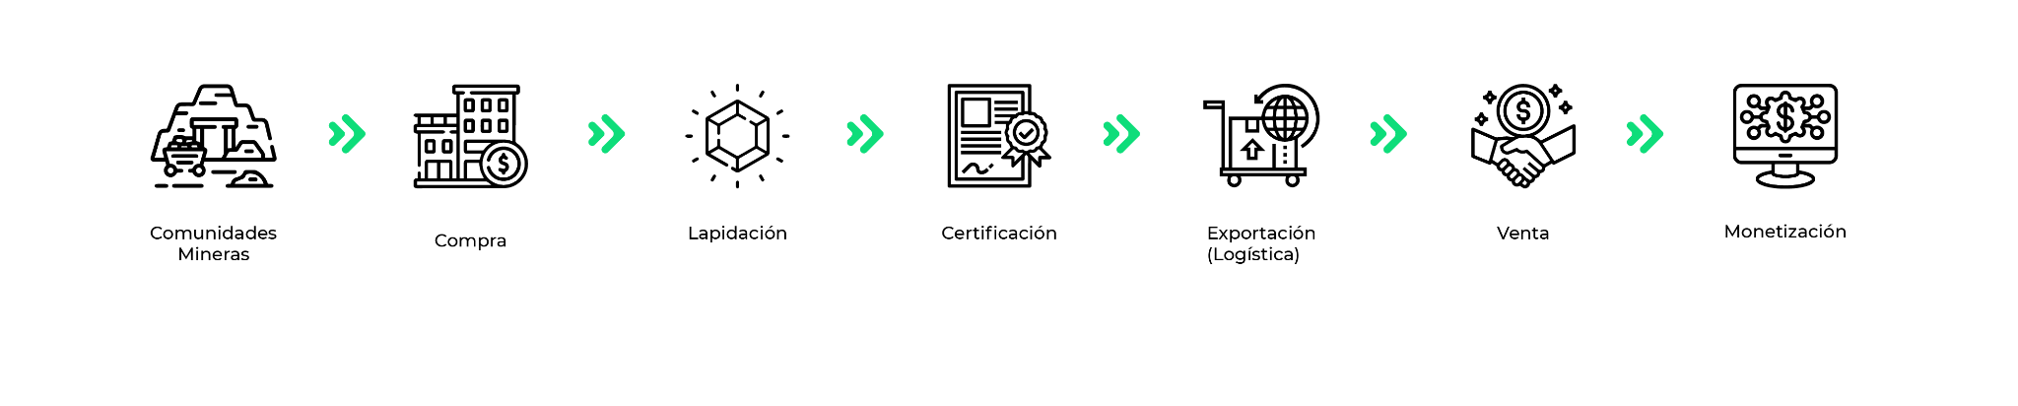
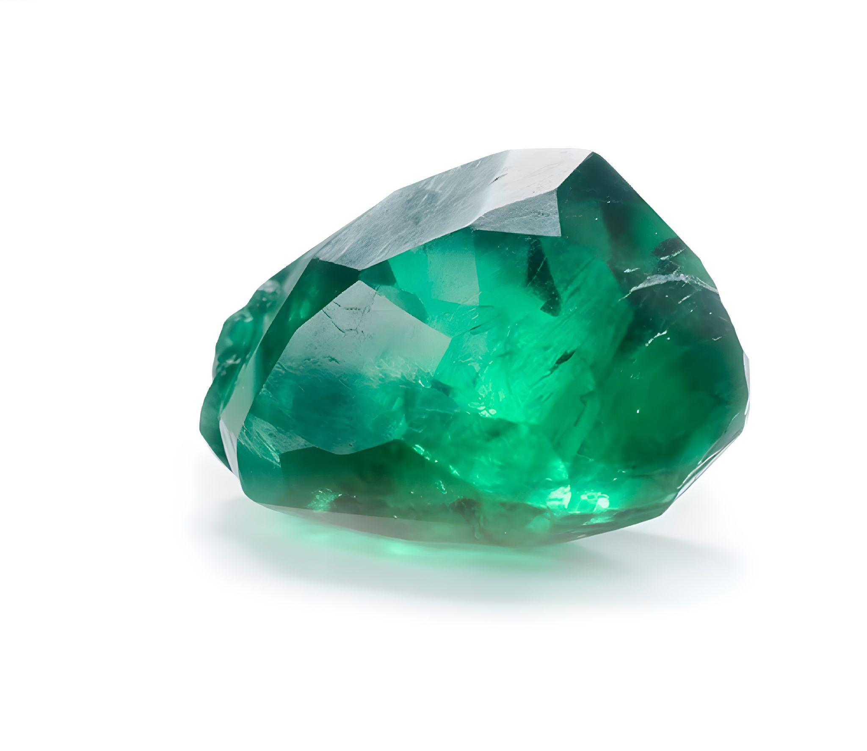
Cadena de Valor

Slide 3
Cadena de Valor Optimizada
Alianza estratégica: ESMICOLOMBIA GROUP + ARE TRÜST se unen para hacer posible la comercialización de esmeraldas colombianas en el mercado europeo
Lapidación en Colombia: Talleres certificados de confianza en Bogotá, para maximizar el rendimiento de cada piedra.
Certificación express: Acuerdos prioritarios con laboratorios en Colombia (Instituto Colombiano de Gemología)
Exportación formal y Logística segura: La logística de entrega es responsabilidad de nuestro Socio proveedor de las Esmeraldas, quien nos hace la entrega de la custodia en Barcelona directamente, después de haber pasado formalmente por Aduanas (costo de impuestos incluido en el valor invertido).
Ventajas Competitivas

Slide 4
¿Por qué es un negocio seguro?
Después de un año de consolidación de la alianza entre nuestras empresas, hoy celebramos cumpliendo nuestro primer propósito: abrir mercado europeo.
En los próximos días, estaremos llevando el primer lote de esmeraldas grado de inversión valuado en más de 500.000USD a Barcelona, esto nos da lugar a que amigos y familiares tengan la oportunidad de acompañarnos en este gran paso comprando su propio lote de esmeraldas comerciales valuados desde los $10 millones de pesos colombianos, hasta los cien, generando una ganancia atractiva debido a la diferencia entre el precio local y el internacional; algo que nos honra compartir con nuestra comunidad.
Esta es una oportunidad únicamente para amigos y familiares ARE TRÜST
Define tu inversión para comprar o participar en uno de nuestros lotes, trabajemos juntos para sacarle la mejor rentabilidad en el exterior y participemos en justas proporciones sobre las ganancias, como buenos socios de negocios
Oportunidad

Slide 5
ETAPA | TIEMPO | DESCRIPCIÓN
Compra del lote | 1 día | Pago directo a los dueños del lote
Certificación | 1 a 2 días | Emisión de certificados de origen y autenticidad
Exportación | 3 días | Exportación formal y Logística segura
Venta | 1 - 6 Meses | Distribución en eventos exclusivos y subastas
Retorno de la inversión | 1 - 15 días después de la venta | Gestión administrativa para liquidación de compromisos a través de todas las plataformas de pago
Cronograma

Slide 6
La abundancia está en compartir entre amigos

